Slide 1
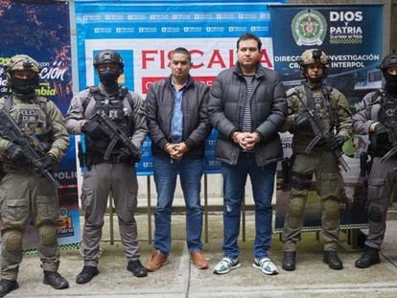
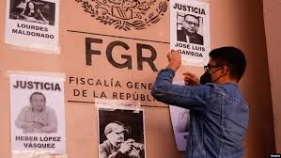
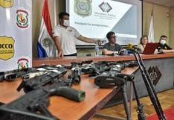
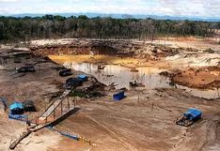
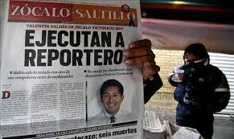
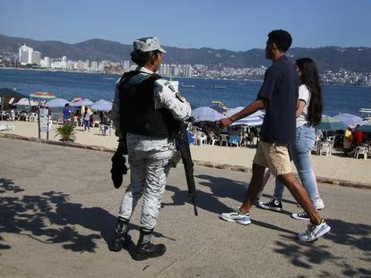
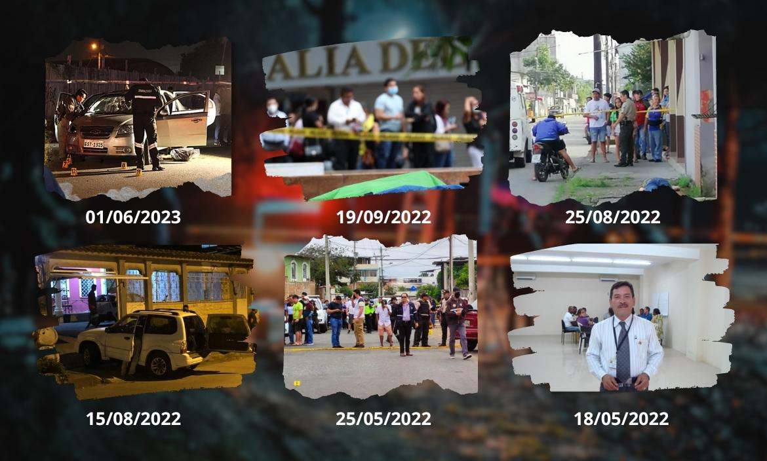
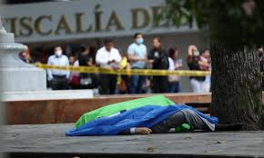
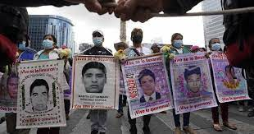
Los responsables del crimen han sido sentenciados a 25 años y seis meses de prisión
fiscal antidrogas de Paraguay, Marcelo Pecci
una crisis de seguridad

Slide 2
Jurisdicciones especializadas contra el crimen organizado. Documento para la Cumbre Judicial Iberoamericana
Las novedosas modalidades delincuenciales, exigen el desarrollo de acciones institucionales entre los países, para asegurar primero la prevención, luego, su persecución efectiva y eficiente, en tutela y defensa de los derechos fundamentales protegidos a nivel normativo penal, con la meta de promover sociedades pacíficas e inclusivas para el desarrollo sostenible.

Slide 3
La reunión de Costa Rica
La realidad existente en los países socios en relación con la creación y el funcionamiento de las jurisdicciones especializadas como las mejores y prácticas en la materia, que se han expuesto a los participantes por parte de los expertos se han desarrollado específicamente en el documento titulado experto informe actividad.

Slide 4
Entre los aspectos inicialmente a debatir, se encuentran:
• Las normas, reglas y criterios comunes sobre los procedimientos penales frecuentemente asociados a la criminalidad organizada, tales como la gestión de causas complejas o que afecten a una pluralidad de sujetos, las reglas de la prueba electrónica, la valoración de los medios de prueba (prueba indiciaria), la obtención de la prueba lícita, incluida la investigación tecnológica, las reglas de la cooperación internacional como los equipos conjuntos de investigación o la transmisión electrónica de peticiones judiciales de cooperación en el debido respeto a los derechos fundamentales, vinculados con la protección de datos y una justicia juvenil especial.

Slide 5
Aspectos iniciales de discusión
• Los elementos de selección de las personas juzgadoras que tienen a cargo la resolución de casos por crimen organizado y los aspectos que permitan generar acciones positivas para el desarrollo de la labor jurisdiccional y la seguridad personal y familiar de aquellas.
• La determinación objetiva de competencia en el debido respeto de los derechos fundamentales, la conexión del Poder Judicial con otras instancias encargadas de la persecución del delito como los ministerios públicos, las administraciones penitenciarias o las encargadas de la localización y gestión de bienes incautados, así como las vías para su instauración, incluidos los aspectos presupuestarios.

Slide 6
La Propuesta para el abordaje del crimen organizado en Iberoamérica pretende:
A través de la inclusión de indicadores estadísticos y de fallos jurisprudenciales, encomendados a las estructuras permanentes de la Cumbre, se podría obtener una primera versión, de estos datos al plenario de la Asamblea Plenaria de Perú 2023.
• Establecer normas, reglas o criterios comunes sobre los procedimientos penales frecuentemente asociados a la criminalidad organizada, tales como: la gestión de causas o que afectan a pluralidad de sujetos; las reglas de la prueba electrónica; la valoración de los medios de prueba (prueba indiciaria); entre otros.

Slide 7
Propuestas: Teniendo en cuenta que la mayoría de los países de América Latina a los que se ha hecho mención en los gráficos anteriores tienen incorporado, en mayor o menor medida, la jurisdicción penal especializada y que todos ellos han suscrito el Convenio de Palermo con las obligaciones de cooperación internacional mencionadas, la conclusión no puede ser otra que establecer:
- Un mejor funcionamiento de la jurisdicción penal especializada.
- Dotar a este tipo de jurisdicción de medios materiales, profesionales y técnicos que permitan hacer frente a la misión encomendada.

Slide 8
Sistemas de selección de los jueces, pruebas de confianza, régimen jurídico y protección
A nivel interamericano, tanto la Comisión como las Cortes Interamericanas se han pronunciado reiteradamente resaltando que un adecuado proceso de selección y nombramiento de jueces es un presupuesto esencial para garantizar la independencia del sistema de justicia.
Será fundamental que los órgano judiciales, y sus titulares que luchan contra la corrupción, generen una gran confianza en la sociedad. Ello demostrará que la lucha contra la corrupción estará bien encaminada.
El eje temático de la presente edición ha adoptado en coincidencia “Por una carrera judicial independiente y eficaz”, por lo tanto creemos que el insumo presentado por el grupo permanente de cooperación, representa un insumo, que busca promover y fortalecer las jurisdicciones especializadas.

Slide 9
Características de los jueces de ámbitos jurisdiccionales relativos a la delincuencia compleja
Dada esta situación, los sistemas judiciales deben afrontar un sistema de selección especial que tenga en cuenta algunas notas características que deben predicarse de quienes deben asumir la función judicial. Sin ánimo de exhaustividad, planteamos las siguientes cualidades:
Desafecto de cuestiones políticas.
La imparcialidad se configura como la situación en la que debe hallarse el juez para colocar entre paréntesis todas sus consideraciones subjetivas.
Carácter metódico. Las causas de anticorrupción tienden a tener grandes ramificaciones y diversificarse en otras causas entrelazadas entre sí.

Slide 10
Por otra parte, el desarrollo de las funciones requiere que quienes integran este ámbito jurisdiccional cuenten con conocimientos avanzados, adquiridos antes de la adquisición de la condición de juez/a o bien en el momento de capacitación inicial, de las siguientes materias:
Cooperación jurídica internacional
- Técnicas especiales de investigación sobre criminalidad organizada
- Derecho penal especial relacionado con los delitos de su competencia (por
ejemplo, lavado de activos, terrorismo, corrupción, etc.)
- Ciencias auxiliares relacionadas con la prueba en especial (por ejemplo,
contabilidad para los casos de corrupción o lavado, etc.).

Slide 11
Valoración general
Como en casos anteriores, vamos a llamar la atención de aquellos aspectos que pensamos que deben abrirse al debate en el marco de la Cumbre Judicial Iberoamericana y que se desprenden de la información obtenida.
La creación de ámbitos jurisdiccionales contra el crimen organizado debe establecer con carácter previo el perfil del juez/a.
De la misma manera, los sistemas retributivos deben tener en cuenta la complejidad de las causas o las presiones. Sin un sistema retributivo privilegiado se corre el riesgo de no hacer atractiva la jurisdicción especializada a los candidatos más idóneos o de prácticas ilícitas en su ejercicio.
La gestión de casos complejos.

Slide 12
Conclusiones finales
En este documento dirigido a la Cumbre Judicial Iberoamericana, podemos concluir la importancia del debate en torno a la especialización judicial penal en materia de crimen organizado. Hemos explorado los elementos que han motivado la generación de espacios especiales y hemos encontrado que, en general, el deber de respetar el derecho al juez natural se ha podido alcanzar a través del establecimiento de criterios de competencia objetiva razonables y ponderados. Allí donde existen, a través de este mecanismo se reconoce una mayor eficacia en la lucha contra la criminalidad organizada y, a la vez, dar protección a quienes deben impartir justicia.

Slide 13
Muchas gracias
Propuesta elaborada en honor a los operadores judiciales, que han sido victimas de la criminalidad organizada, en el cumplimiento de sus funciones.

